Slide 1
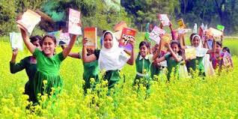
সবাইকে শুভেচ্ছা

Slide 2
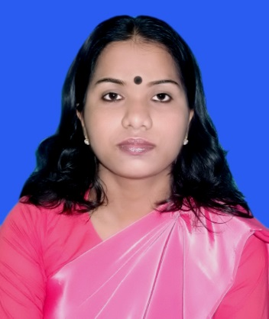
শিক্ষক পরিচিতি
মোছাঃ মৌসুমী বেগম
সহকারি শিক্ষক
পীরগাছা মডেল সরকারি প্রাথমিক বিদ্যালয়
পীরগাছা , রংপুর ।
E-mail: moumieid@gmail.com

Slide 3
পাঠ পরিচিতি
বিষয়ঃ বাংলাদেশ ও বিশ্বপরিচয়
শ্রেণিঃতৃতীয়
সাধারণ পাঠঃআমাদের অধিকার ও দায়িত্ব
বিশেষ পাঠঃ সমাজে আমাদের অধিকার
সময়ঃ ৪০ মিনিট
তারিখঃ

Slide 4
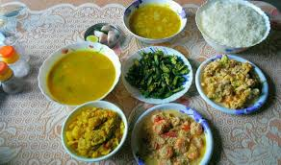
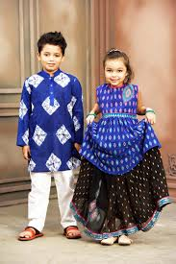
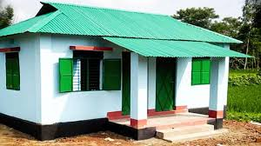
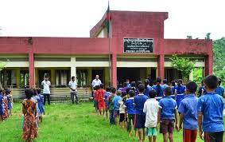
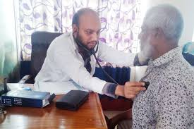
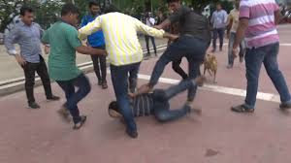
খাদ্য
পোশাক/ বস্ত্র
ঘর/বাসস্থান
বিদ্যালয়
চিকিৎসা
নিরাপত্তা

Slide 5
আজকের পাঠ
সমাজে আমাদের অধিকার

Slide 6
শিখনফল
৩.১.৩। সামাজিক ও অর্থনৈতিক অবস্থা- নির্বিশেষে সকলের সমান অধিকার রয়েছে তা বর্ণনা করতে পারবে।
৩.২.২। অন্যের অধিকারের প্রতি শ্রদ্ধাশীল হবে।

Slide 7
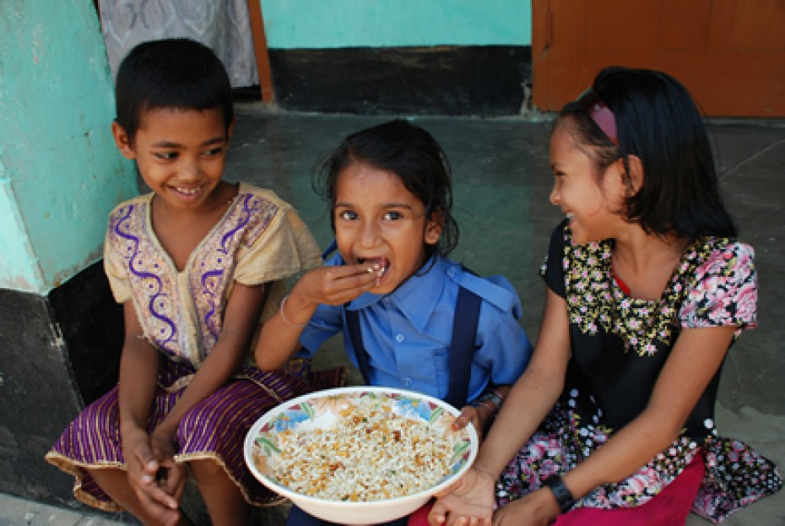
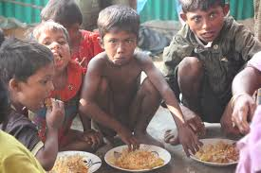
খাদ্যের অধিকার

Slide 8
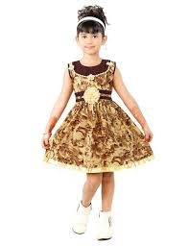
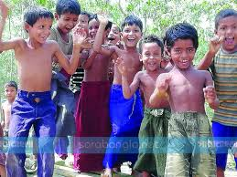
বস্ত্রের অধিকার

Slide 9
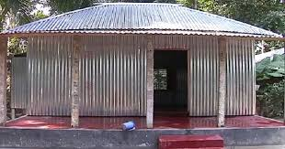
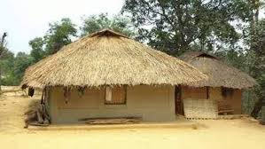
বাসস্থানের অধিকার

Slide 10
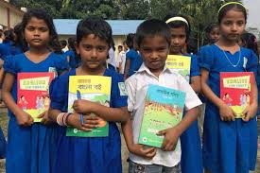
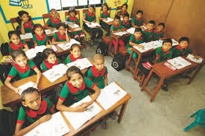
শিক্ষার অধিকার

Slide 11
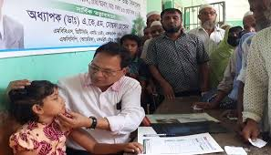
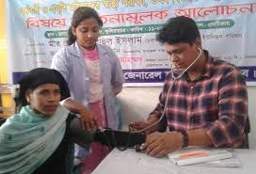
চিকিৎসার অধিকার

Slide 12
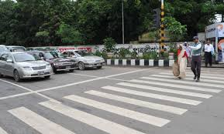
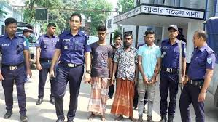
নিরাপত্তার অধিকার

Slide 13
আমাদের অধিকার
খাদ্যের অধিকার
বস্ত্রের অধিকার
বাসস্থানের অধিকার
শিক্ষার অধিকার
নিরাপত্তার অধিকার
চিকিৎসার অধিকার
সমাজে সবার বেঁচে থাকার অধিকার আছে । এজন্য কিছু অধিকার পূরণ হওয়া অবশ্যই প্রয়োজন।জীবনকে ভালোভাবে গড়ার জন্য দরকার খাদ্য , বস্ত্র, বাসস্থান, শিক্ষা, চিকিৎসা ও নিরাপত্তা । এই ৬টি আমাদের মৌলিক অধিকার।

Slide 14
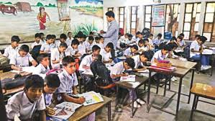
নিরব পাঠ

Slide 15
দলীয় কাজ
দলঃ ০২
দলঃ০১
মিলকরণঃ
শূন্যস্থান পূরন করঃ
খাদ্য বিদ্যালয়
বস্ত্র ঘর
শিক্ষা ভাত
চিকিৎসা পোশাক
বাসস্থান রাস্তা
নিরাপত্তা হাসপাতাল
১। আমাদের সমাজে ______ টি মৌলিক অধিকার আছে।
২।অধিকার গুলোর মধ্যে সবচেয়ে গুরুত্বপূর্ণ হল_______।
ছয়
খাদ্য

Slide 16
সার সংক্ষেপ
বেঁচে থাকার জন্য আমাদের ছয়টি মৌলিক অধিকার পূরণ হওয়া প্রয়োজন।

Slide 17
মূল্যায়ন
নিচের প্রশ্ন গুলোর উত্তর লেখঃ
১। বেঁচে থাকার জন্য মৌলিক অধিকার গুলো কী?
২। অসুস্থ্য হলে আমাদের কোন অধিকার প্রয়োজন?
৩। তোমার প্রতিবেশী কোন বন্ধুর পোশাক না থাকলে তুমি কোন অধিকার প্রয়োগ করে তাকে সহায়তা করবে ২টি বাক্যে লেখ ।

Slide 18
বাড়ীর কাজ
বিভিন্ন অধিকার পুরণে কী কী দরকার তার একটি তালিকা তৈরি করে আনবে।

Slide 19
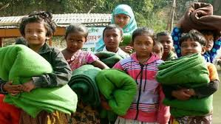
সবাইকে ধন্যবাদ

